Slide 1
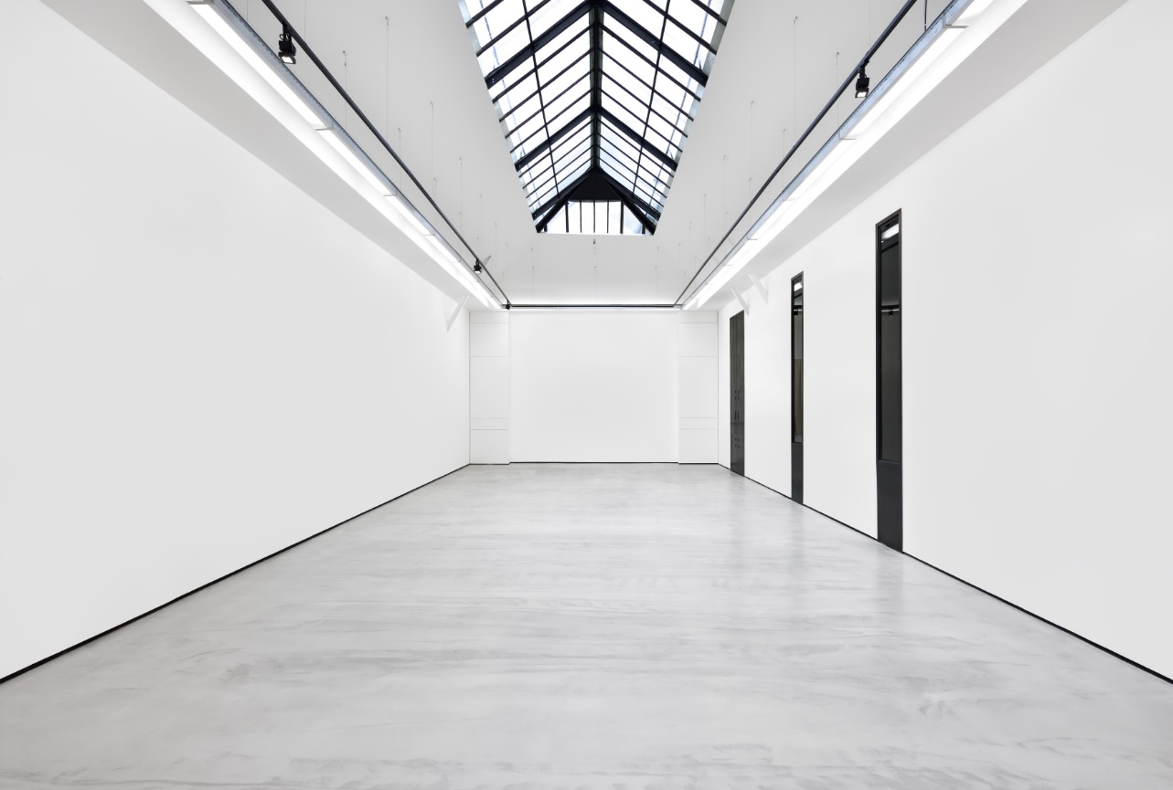
Bienvenue à la présentation de district art

Slide 2

District art est un site internet dédié aux artistes

Slide 3



Slide 4
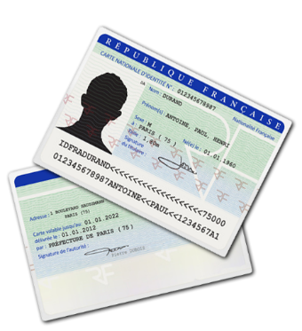


Slide 5
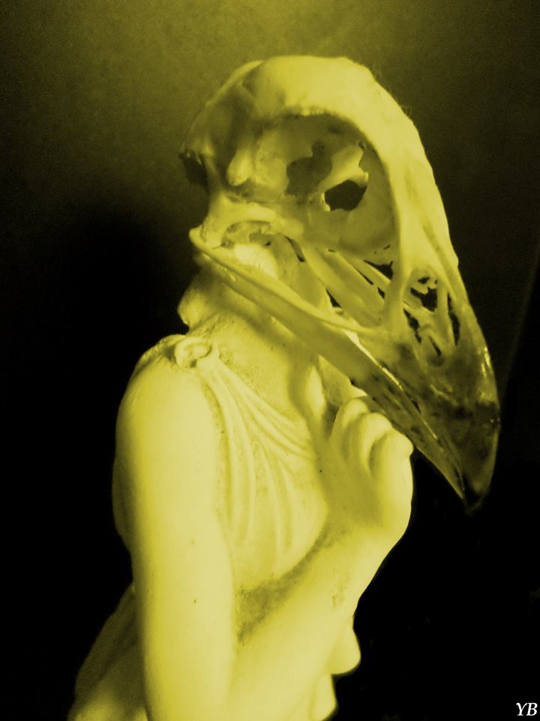
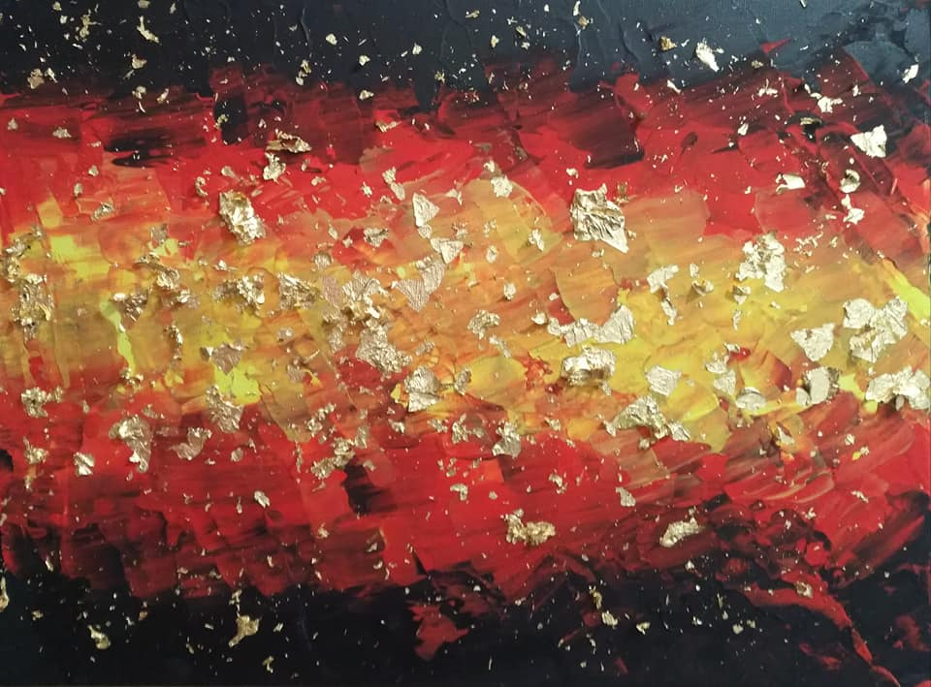
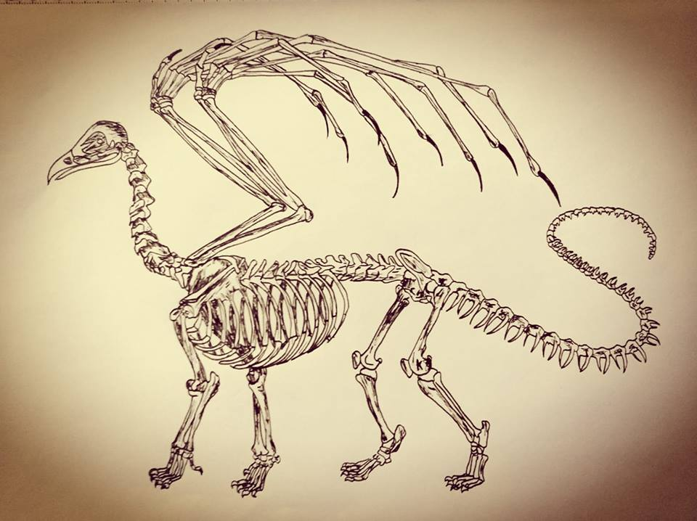

Slide 6
Voici donc une visite de mon projet , mon site de galerie.

Slide 7
Le logo

Slide 8
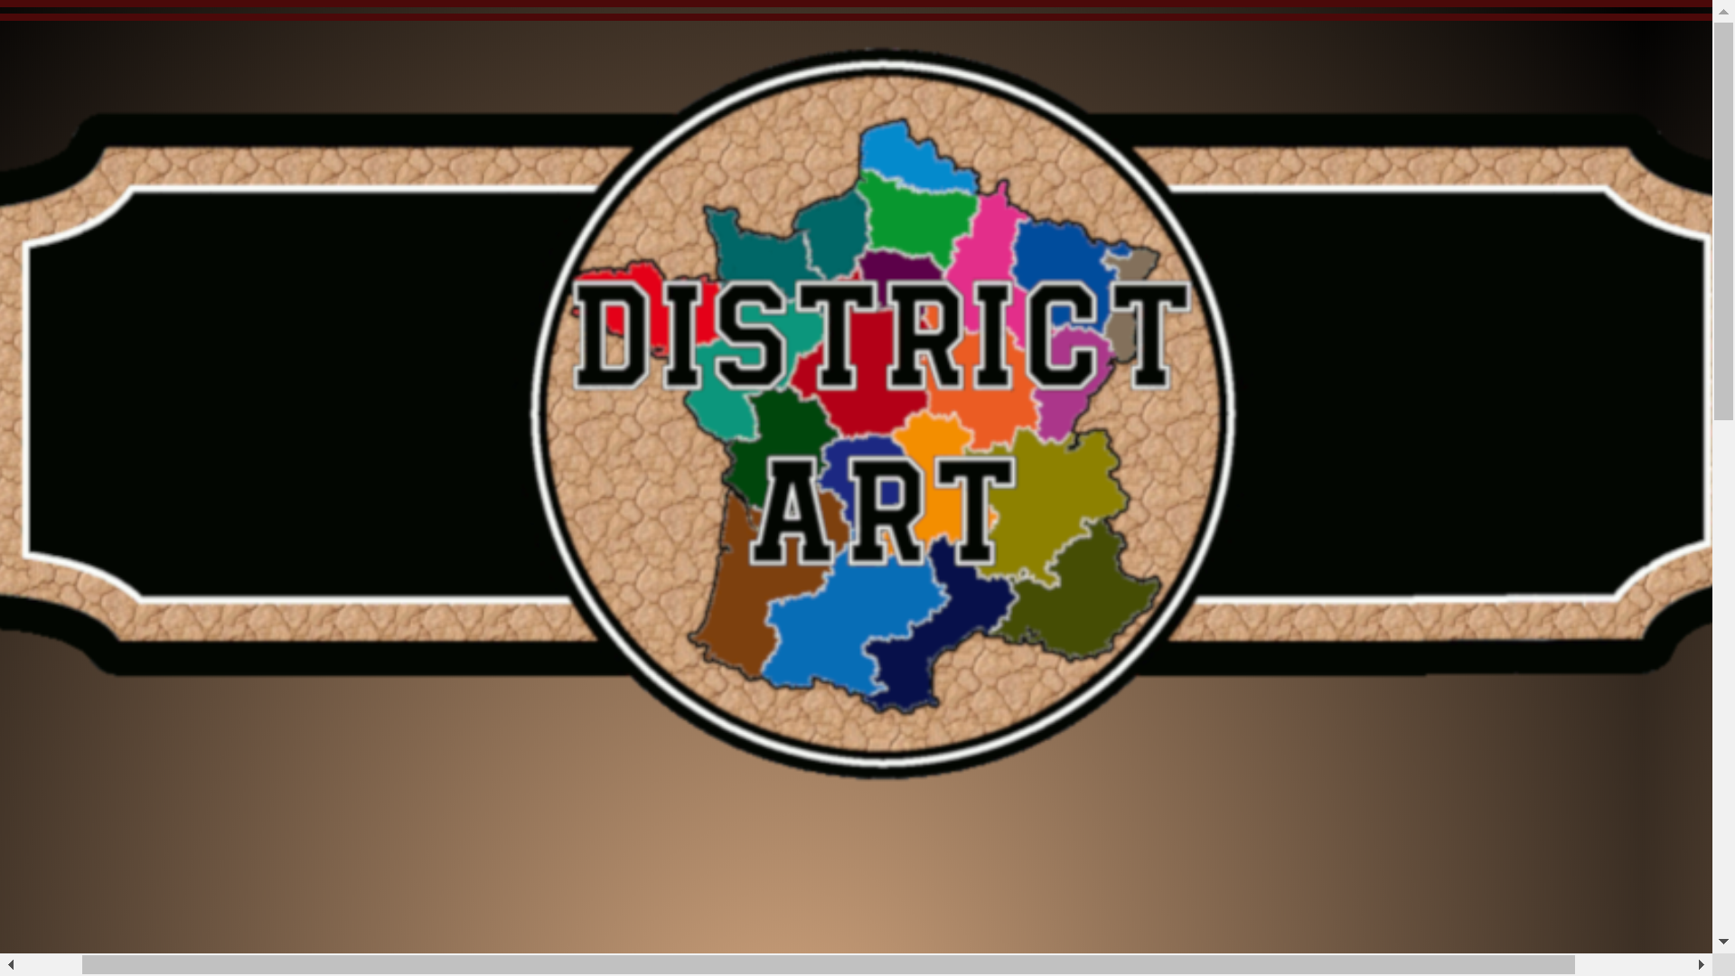

Slide 9
accueil

Slide 10
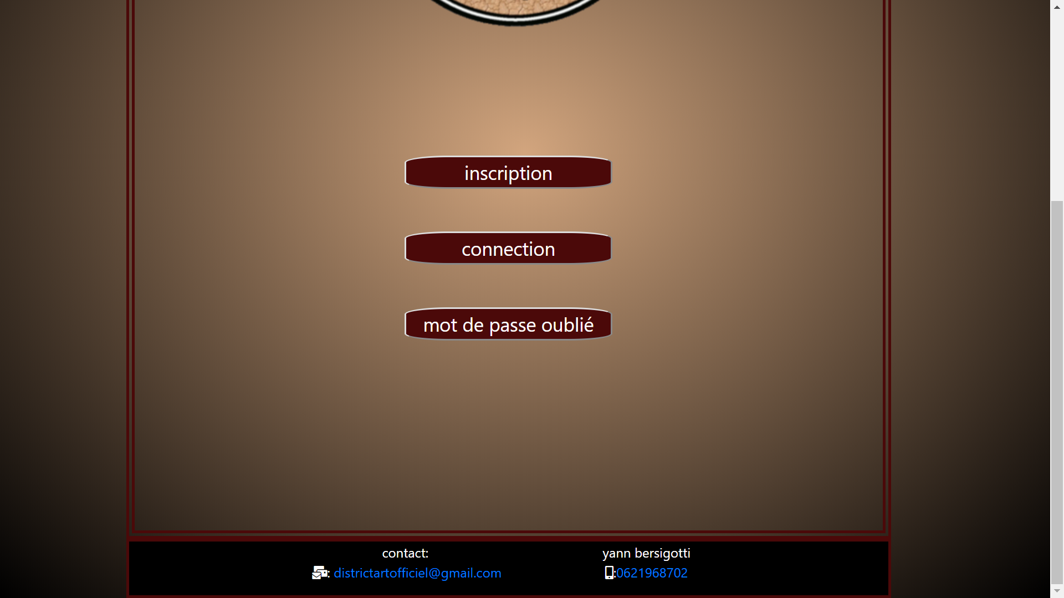

Slide 11
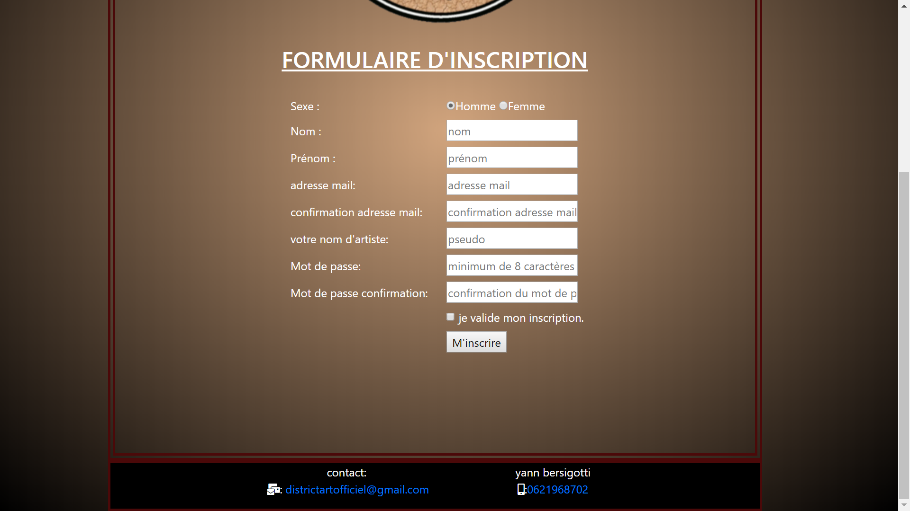

Slide 12
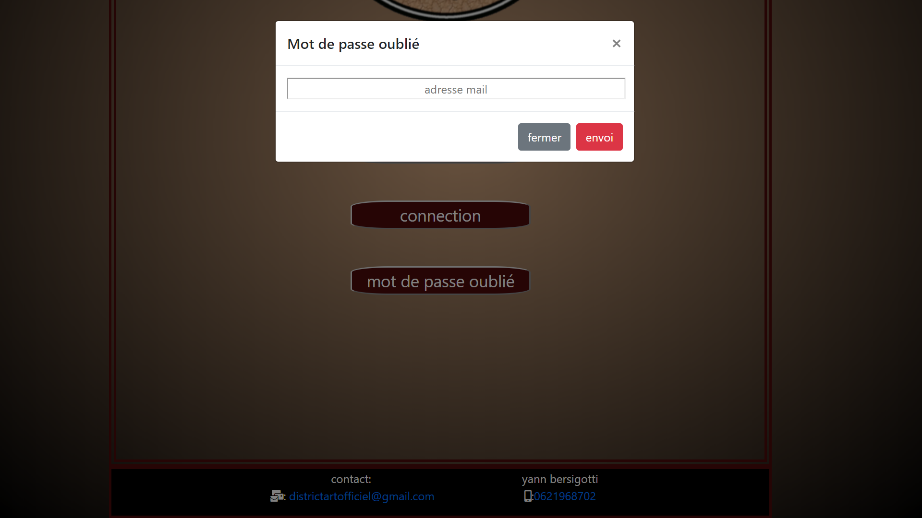

Slide 13
Page de connexion

Slide 14
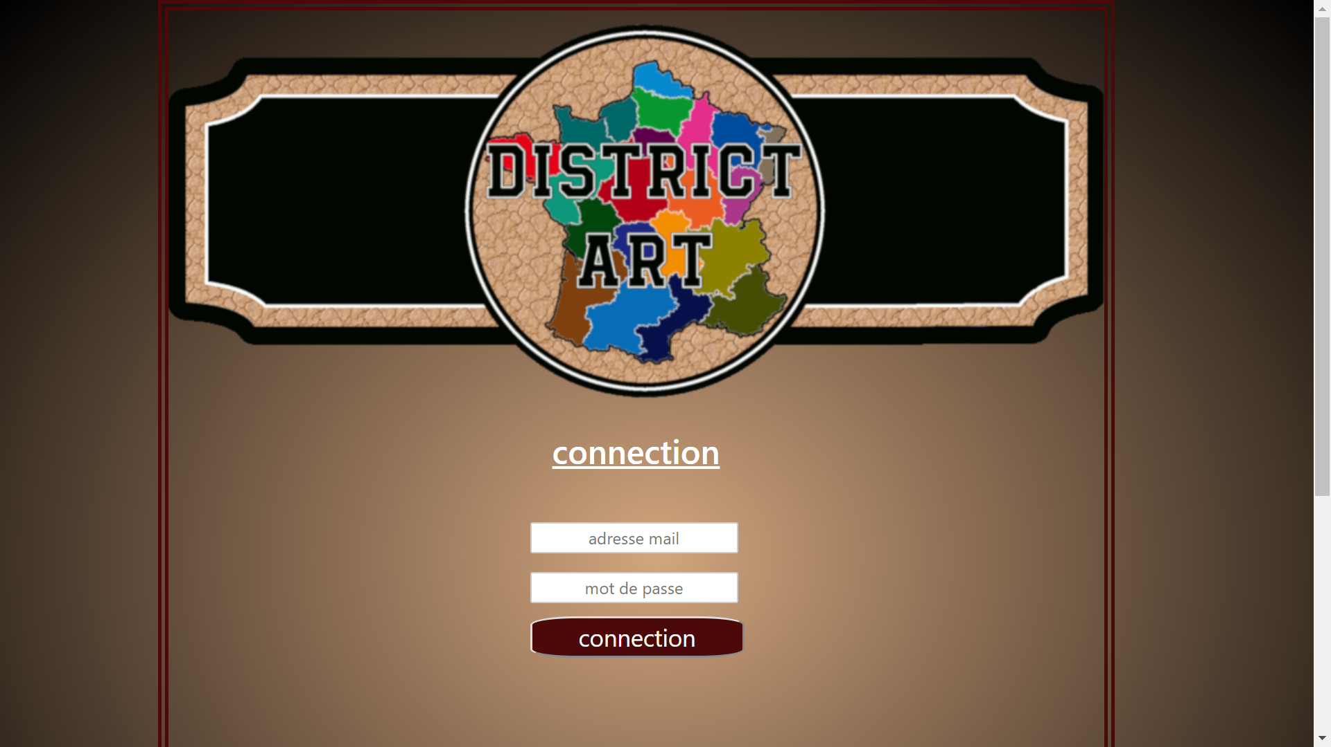

Slide 15
Galerie

Slide 16
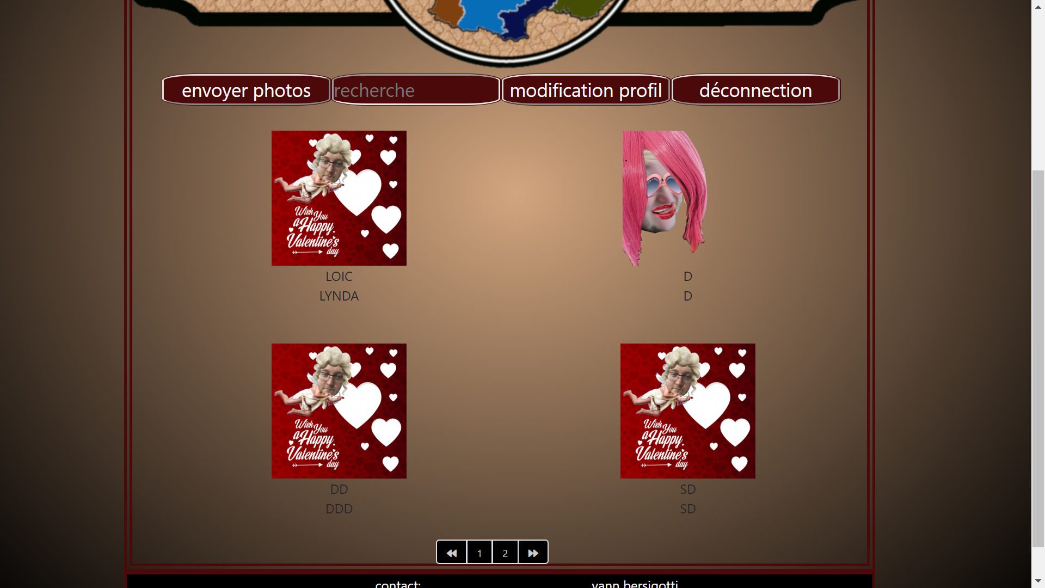

Slide 17
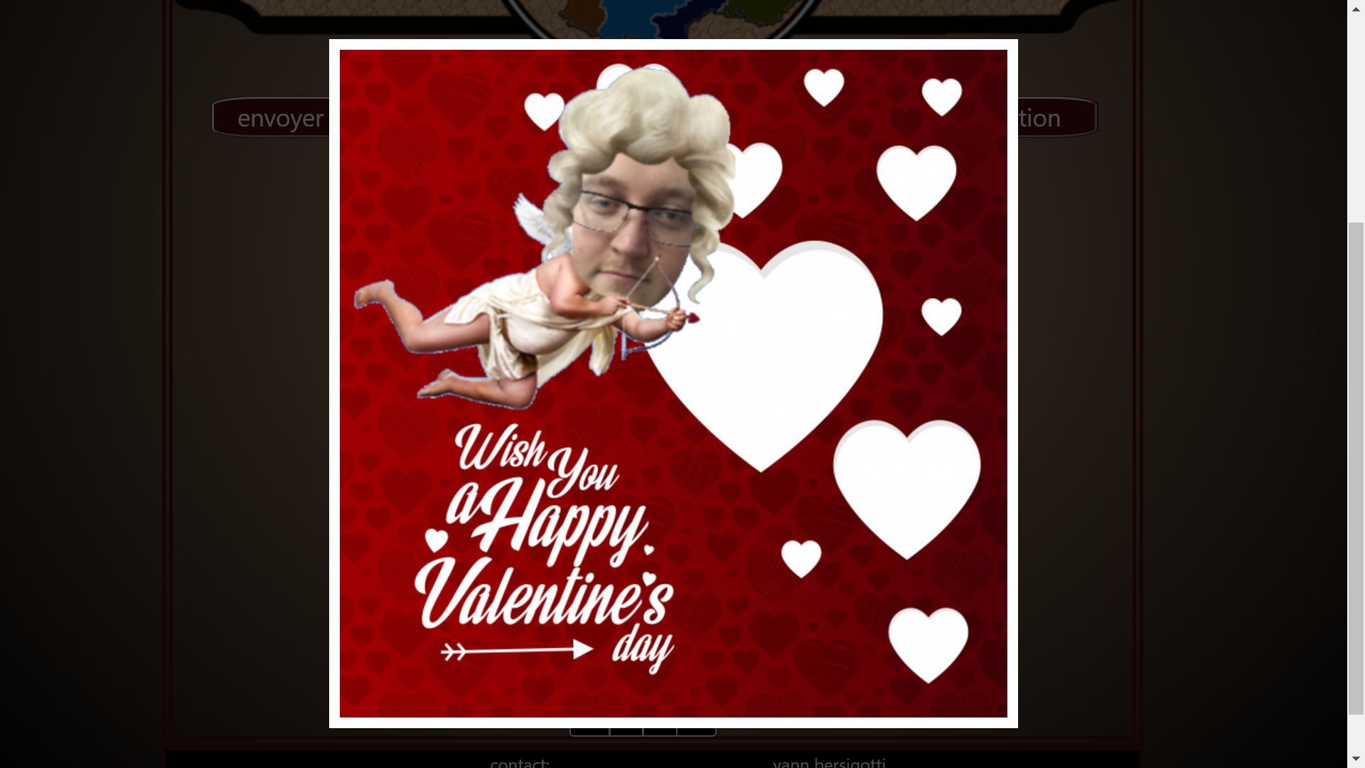

Slide 19
Page d’envoi des photos

Slide 20
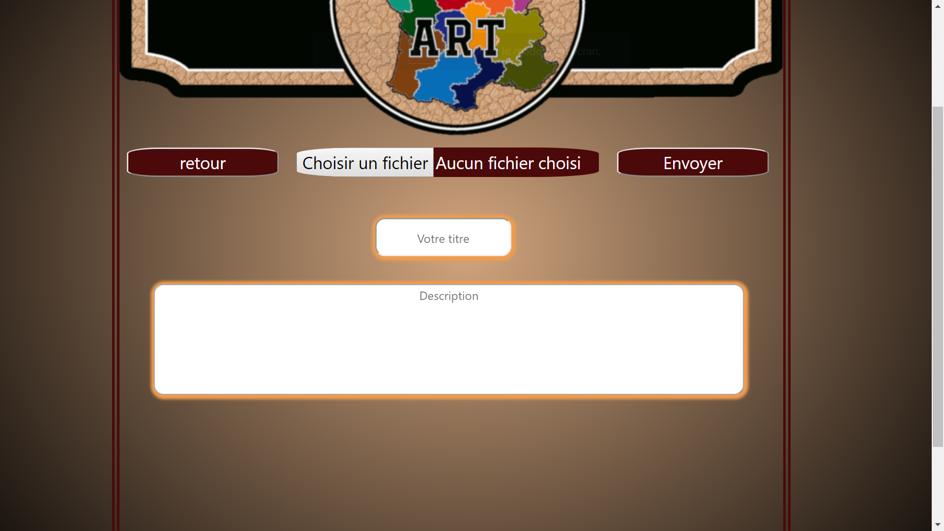

Slide 22
Modification du profil

Slide 23
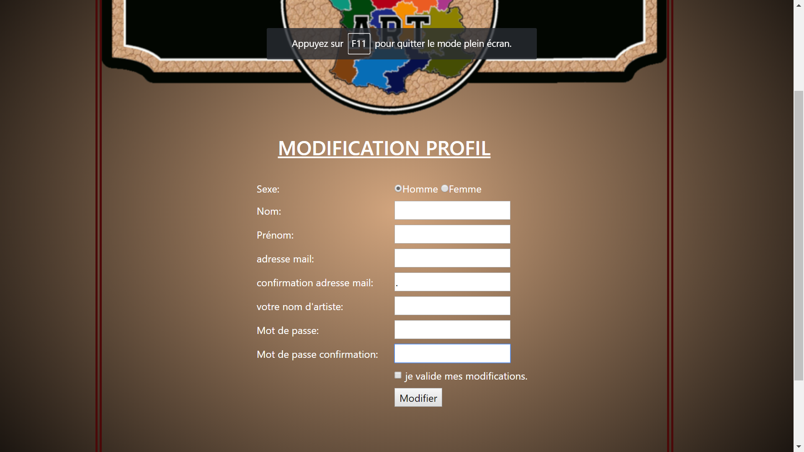

Slide 26
Merci de votre attention

